Slide 1
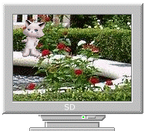
ПРЕЗЕНТАЦИЯ
КАК НАГЛЯДНОЕ СРЕДСТВО
В ОБУЧЕНИИ И РАЗВИТИИ
ДОШКОЛЬНИКОВ

Slide 2
ПРЕЗЕНТАЦИЯ
(от лат. praesentatio — представление, вручение)
— рекламное мероприятие, включающее в себя демонстрацию товара, сопровождаемое кино-, видеофильмами, слайдами;
это убеждение, форма коммуникации.

Slide 3
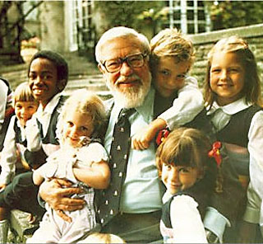
Автор первой презентации для детей ГЛЕН ДОМАН —
американский врач-психолог, получивший известность благодаря работе с детьми, имеющими мозговые травмы.

Slide 4
ПРЕЗЕНТАЦИЯ ДЛЯ ДЕТЕЙ –
это обучающий мини мультик, электронная звуковая книжка с красивыми картинками, то есть отличное пособие для современных малышей.

Slide 5
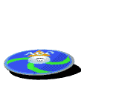
«Лучше один раз увидеть, чем сто раз услышать»
(поговорка)
Во время просмотра презентации ребёнок одновременно:
ВИДИТ ОБЪЕКТ
СЛЫШИТ
МОЖЕТ ДЕЙСТВОВАТЬ
ОЦЕНИВАЕТ ДЕЙСТВИЕ ОБЪЕКТА

Slide 6
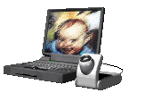
РЕКОМЕНДАЦИИ
ПО СОДЕРЖАНИЮ ДЕТСКИХ ПРЕЗЕНТАЦИЙ
СТАРШИЙ ДОШКОЛЬНЫЙ ВОЗРАСТ
До 15 минут
В презентацию включается информация обучающего характера
ОТ 7 МЕСЯЦЕВ
Не более трёх минут
Может содержать движущиеся объекты, изображение ярких игрушек, последовательность событий из сказки

Slide 7
ВИДЫ ДЕТСКИХ ПРЕЗЕНТАЦИЙ
ПО МЕТОДИКЕ Г. ДОМАНА
Самые простые презентации, на слайде есть только большая четкая картинка и подпись, сделанная крупным красным шрифтом.
Слайды на определенную тему чередуются каждые 1-2 секунды.
Иногда бывает озвученной.

Slide 8
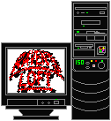
ВИДЫ ДЕТСКИХ ПРЕЗЕНТАЦИЙ
ПРОИЗВОЛЬНЫЕ
Работа может быть оформлена произвольно - одна или несколько картинок на слайде
Внизу текст с подробным описанием того, что изображено.

Slide 9
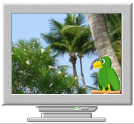
ВИДЫ ДЕТСКИХ ПРЕЗЕНТАЦИЙ
ДЕТСКАЯ ЭЛЕКТРОННАЯ КНИГА СО ЗВУКОМ
Отличается от предыдущих красочностью, информативностью, анимацией, действием
На слайде не просто фотографии и картинки, а действующие персонажи, которые говорят, ходят, исчезают, грустят, смеются....
При помощи такой презентации легко дать ребенку энциклопедические знания о животных, космосе, географии, анатомии и т.д.

Slide 10
ПОСРЕДСТВОМ ПРЕЗЕНТАЦИИ РЕБЁНОК:
Быстрее и лучше запоминает информацию.
Учится сопоставлять картинку и звук
Классифицирует окружающий мир, объединяет разные предметы и вещи в один вид или делит его на составляющие
У ребенка формируется целостное представление о мире

Slide 11
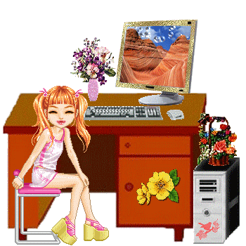
СПАСИБО ЗА ВНИМАНИЕ!
презентацию выполнила
СВЯТОЛУЦКАЯ С. Г.

